Slide 1
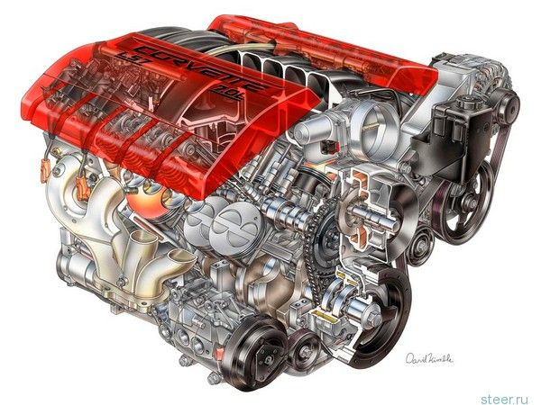
Двигатель внутреннего сгорания

Slide 2
План
История создания ДВС
Типы и принцип работы ДВС
2-х,4-х тактные ДВС
Использование ДВС

Slide 3
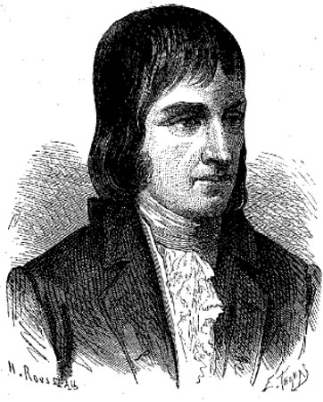
История создания ДВС
В 1799 году французский инженер Филипп Лебон открыл светильный газ. В 1799 году он получил патент на использование и способ получения светильного газа путём сухой перегонки древесины или угля. Это открытие имело огромное значение прежде всего для развития техники освещения. Очень скоро во Франции, а потом и в других странах Европы газовые лампы стали успешно конкурировать с дорогостоящими свечами. Однако светильный газ годился не только для освещения.

Slide 4
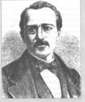
Жан Этьен Ленуар
Двигатель Ленуара – двусторонний и двухтактный, т.е. полный цикл работы поршня длится в течение двух его ходов. Но этот двигатель оказался малоэффективен. Хотя в 1862 году Ленуар установил двигатель на карету, использовал рулевое колесо и даже совершал пробные поездки вблизи Парижа. В 1863 году уверял, что его двигатель начал работать на бензине

Slide 5
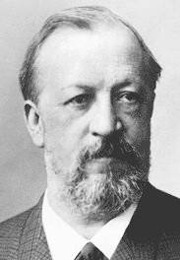
Август Отто
В 1864 году Август Отто получил патент на свою модель газового двигателя и в том же году заключил договор с богатым инженером Лангеном для эксплуатации этого изобретения. Вскоре была создана фирма "Отто и Компания".

Slide 6
Типы ДВС
Двигатель внутреннего сгорания (сокращённо ДВС) — это тип двигателя, тепловая машина, в которой химическая энергия топлива (обычно применяется жидкое или газообразное углеводородное топливо), сгорающего в рабочей зоне, преобразуется в механическую работу.
Несмотря на то, что ДВС являются относительно несовершенным типом тепловых машин (сильный шум, токсичные выбросы, меньший ресурс), благодаря своей автономности (необходимое топливо содержит гораздо больше энергии, чем лучшие электрические аккумуляторы) ДВС очень широко распространены, например в транспорте.

Slide 7
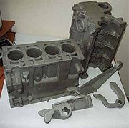
Поршневые двигатели
Поршневой двигатель — двигател внутреннего сгорания, в котором тепловая энергия, образовавшаяся в результате сгорания топлива в замкнутом объёме, преобразуется в механическую работу поступательного движения поршня за счёт расширения рабочего тела (газообразных продуктов сгорания топлива) в цилиндре, в который вставлен поршень.

Slide 8
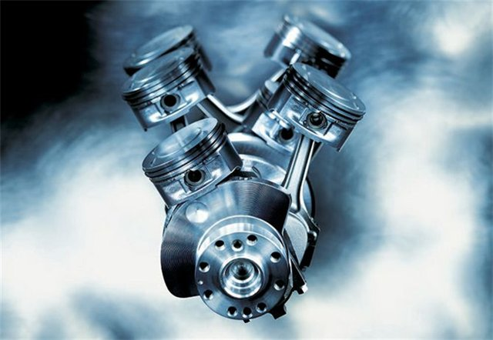
Бензиновый
Бензиновые — смесь топлива с воздухом готовится в карбюраторе и далее во впускном коллекторе, или во впускном коллекторе при помощи распыляющих форсунок (механических или электрических), далее смесь подаётся в цилиндр, сжимается, а затем поджигается при помощи искры, проскакивающей между электродами свечи. Основная характерная особенность топливо-воздушно смеси в этом случае - её гомогенизированность.

Slide 9
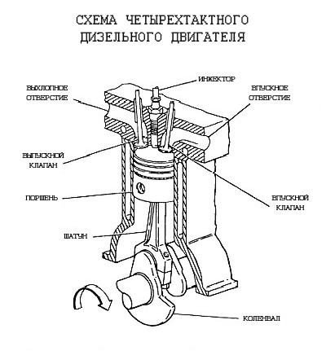
Дизельный
Дизельные — специальное дизельное топливо впрыскивается в цилиндр под высоким давлением. Горючая смесь образуется (и сразу же сгорает) непосредственно в цилиндре по мере впрыска порции топлива. Воспламенение смеси происходит под действием высокой температуры воздуха, подвергшегося сжатию в цилиндре.

Slide 10
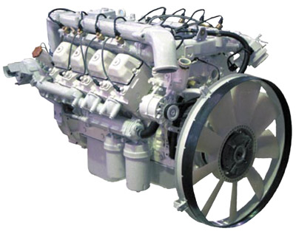
Газовый
Газовые — двигатель, сжигающий в качестве топлива углеводороды, находящиеся в газообразном состоянии при нормальных условиях.

Slide 11
Газодизельный
Газодизельные — основная порция топлива приготавливается, как в одной из разновидностей газовых двигателей, но зажигается не электрической свечой, а запальной порцией дизтоплива, впрыскиваемого в цилиндр аналогично дизельному двигателю.

Slide 12
2-х тактный
Двухтактный цикл. Такты: 1. При движении поршня вверх — сжатие топливной смеси в текущем цикле и всасывание смеси для следующего цикла в полость под поршнем. 2. При движеннии поршня вниз — Рабочий ход, выхлоп и вытеснение топливной смеси из-под поршня в рабочую зону цилиндра.

Slide 13
4-х тактный
4-тактный цикл двигателя внутреннего сгорания Такты: 1.Всасывание горючей смеси. 2.Сжатие. 3.Рабочий ход. 4.Выхлоп.

Slide 14
Использование ДВС
ДВС часто используется в транспорте, и для каждого вида транспорта нужен свой тип ДВС.
Так для общественного транспорта необходим ДВС имеющий хорошую тягу на низких оборотах, в общественном транспорте применяется ДВС большого объёма развивающий максимальную мощность на малых оборотах. В гоночных болидах формулы-1 используется ДВС ,который достигает максимальной мощности на высоких оборотах , но он имеет относительно малый объём.

